Slide 1
Pengantar Aplikasi Komputer & Teknologi
Week12. Macro Excel
Menambah Interactive Macro

Slide 2
Objective
Diharapkan Mahasiswa mampu :
Menjelaskan tentang Microsoft Excel Macro
Menggunakan Macro Excel sebagai pengolahan data

Slide 3
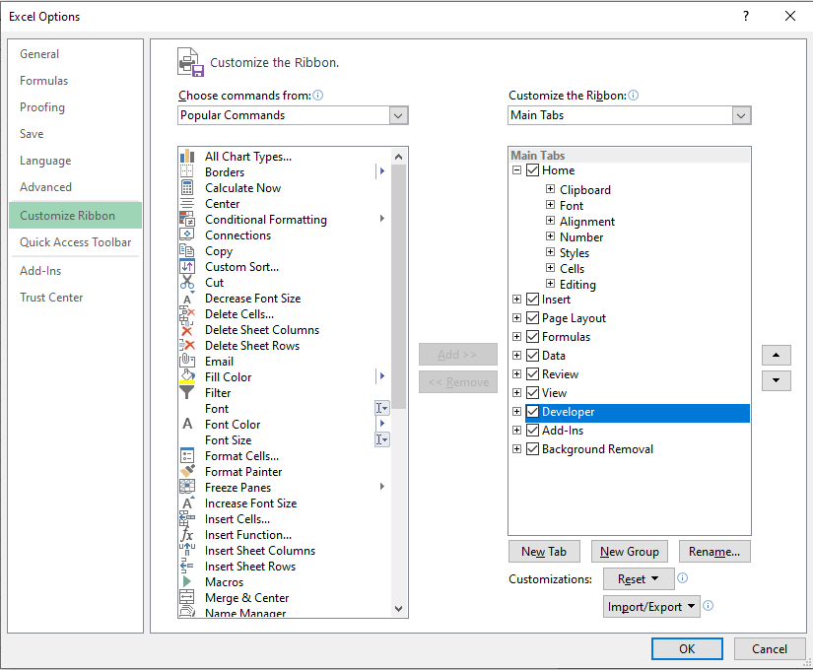
Macro Excel
Untuk Bisa membuat Macro Excel
harus ada menu Developer
File -> Option -> Customize Ribbon
Centang Developer

Slide 4
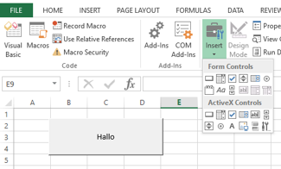
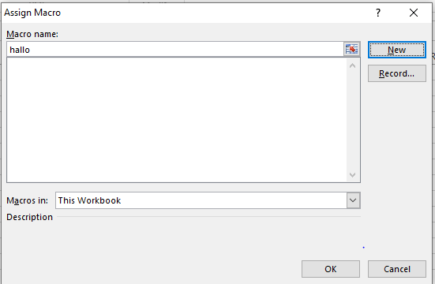
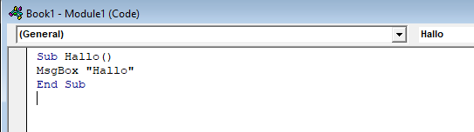
Menampilkan Message Box / Alert
Click Insert , Pilih Button , Ubah tulisan Menjadi Hallo

Slide 5
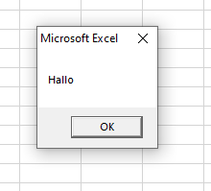
Menampilkan Message Box / Alert

Slide 6
Latihan
Buatlah Button Jika di click akan menampilkan :
Message Box dengan tulisan sebagai berikut :
Hallo Upj
Saya <nama mahasiswa>
Dari Prodi
Sistem Informasi UPJ

Slide 7

Thankyou

